Slide 1
Python Workshop #10
Jonathan Chen
NYCU 25SS

Slide 2
Week 10 : list, set, dict

Slide 3
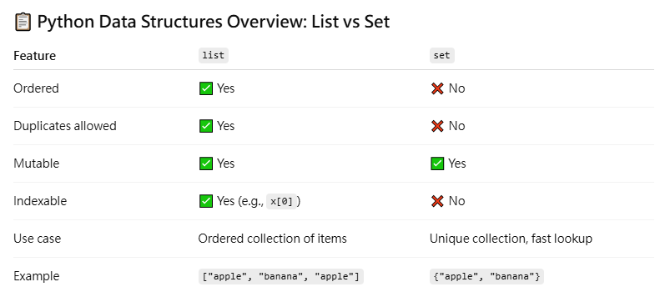

Slide 4
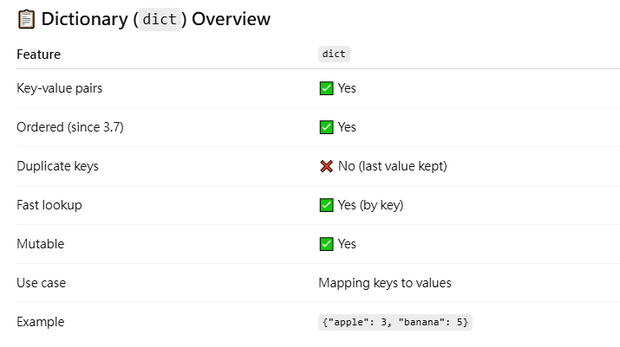

Slide 5
HW #9

Slide 6
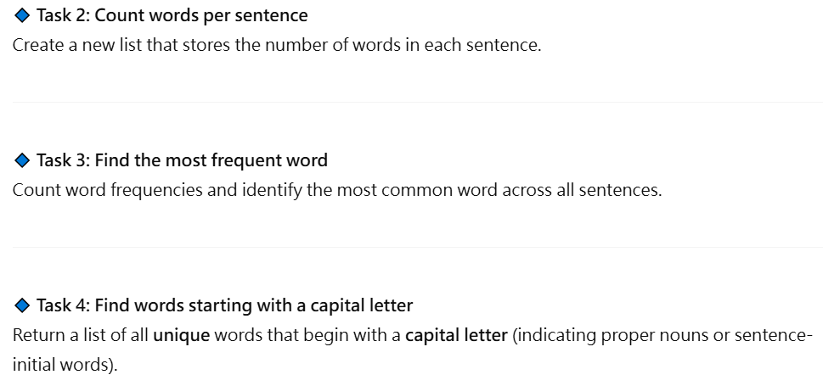

Slide 7
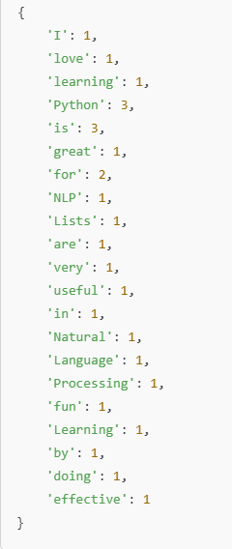

Slide 8
Why Frequency?
Spam Detection
Dictionary
.
.
.

Slide 9
Why Frequency?
Spam Detection
Dictionary
.
.
.
Think about Chinese
What might be the problem?

Slide 10
HW #10

Slide 11
他很聰明。
這是我的書。
小鳥在樹上唱歌。
她跑得很快。
我喜歡那個藍色的杯子。
盒子裡有禮物。
這是我家的貓。

Slide 12
他很聰明。
這是我的書。
小鳥在樹上唱歌。
她跑得很快。
我喜歡那個藍色的杯子。
盒子裡有禮物。
這是我家的貓。

Slide 13
parse(“他很聰明”)
[“他”, “很”, “聰明”]
parse(“我喜歡那個藍色的杯子”)
[“我”, “喜歡”, “那個”, “藍色的”, “杯子”]

